Slide 1


Введение в сетевую идентификацию
Чтобы данные дошли до получателя, нужно три типа данных: кто получает. (Железо — MAC), куда доставлять. (Место в сети — IP), как найти. (Понятное имя — DNS).

Slide 2

MAC-адрес: физический уровень
Media Access Control — уникальный номер, «зашитый» в сетевую карту на заводе. Формат: 48 бит, записывается как 6 групп по 2 знака (например, D4-3D-7E-52-6C-22).
Первые 3 группы — это код производителя (OUI). Позволяет устройствам видеть друг друга внутри одной Wi-Fi или Ethernet сети. Он используется для идентификации устройств при передаче данных по сети.

Slide 3
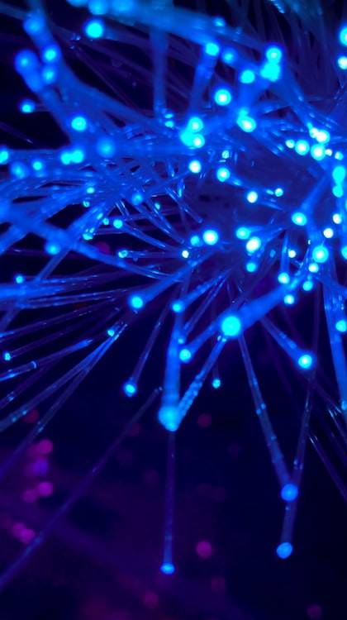
IP-адрес: логический уровень
Internet Protocol Address — цифровой адрес устройства в сети. В отличие от MAC, IP-адрес назначается провайдером или администратором.
MAC — это VIN-номер автомобиля, а IP — это его номерной знак (который можно сменить при переезде в другой регион). IP-адрес позволяет идентифицировать устройство в интернете и может быть статическим или динамическим, в зависимости от настроек провайдера.
Динамический IP-адрес может меняться при каждом новом подключении к сети.

Slide 4

IPv4 vs IPv6
IPv4: Старый стандарт. Выглядит как 192. 168. 1. 1. Количество адресов ограничено (4. 3 млрд), они почти закончились.
IPv6: Новый стандарт. Выглядит как 2001:0db8:85a3:0000:0000:8a2e:0370:7334. Чтобы подключить к интернету все чайники, лампочки и датчики (Интернет вещей — IoT). IPv6 обеспечивает практически неограниченное количество адресов, что позволяет каждому устройству иметь уникальный идентификатор в глобальной сети.

Slide 5

Публичные и частные IP
Белые (публичные): Видны всему интернету. Нужны для серверов и сайтов. Серые (частные): Используются внутри дома или офиса (например, 192.
168. x. x). NAT: Технология, которая позволяет десяткам устройств в квартире выходить в сеть под одним общим «белым» IP-адресом роутера. Белые IP-адреса позволяют устанавливать соединения с устройствами извне, обеспечивая доступ к сетевым ресурсам и сервисам.

Slide 6

Динамические и статические адреса
Статический: Закрепляется за устройством навсегда.
Важен для стабильной работы серверов. Динамический: Выдаётся временно (в аренду). Когда вы переподключаете Wi-Fi, адрес может измениться.
DHCP: Протокол, который автоматически раздаёт IP-адреса вашим смартфонам при подключении к роутеру. Статические IP-адреса требуют ручной настройки, в то время как динамические упрощают процесс подключения устройств к сети.

Slide 7

DNS — дешифратор имён
Люди не могут запомнить IP-адреса типа 172. 217. 16. 142. Решение: Domain Name System. Процесс: компьютер спрашивает: «Какой IP у yandex. ru. » DNS-сервер отвечает: «77. 88. 55. 242». Браузер открывает страницу. Пользователь вводит адрес yandex. ru в строку браузера, система автоматически преобразует доменное имя в IP-адрес с помощью DNS, обеспечивая быстрый доступ к сайту.
DNS-серверы кэшируют данные для ускорения обработки последующих запросов.

Slide 8

Модель OSI (упрощённо)
Уровень 2 (канальный): здесь работают MAC-адреса и коммутаторы (свитчи). Уровень 3 (сетевой): здесь работают IP-адреса и маршрутизаторы (роутеры).
Уровень 7 (прикладной): здесь работает DNS, с которым взаимодействует пользователь.
На уровне 2 данные передаются по физическим каналам связи, а на уровне 3 происходит маршрутизация пакетов между сетями. Уровень 7 обеспечивает преобразование доменных имён в IP-адреса, что упрощает работу с сетью для пользователей.

Slide 9
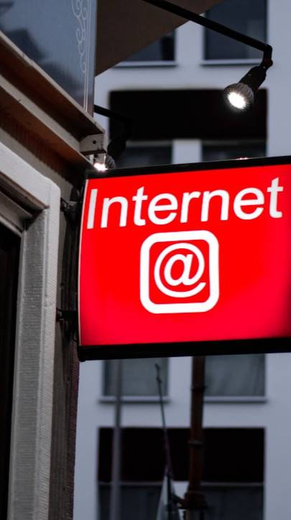
Проверка сетевых данных
Как проверить свои данные: Windows: ipconfig /all, macOS/Linux: ifconfig или ip a.
Резюме: MAC находит устройство в комнате, IP находит сеть в мире, а DNS избавляет нас от необходимости учить цифры.
С помощью команд вы получаете подробную информацию о сетевых настройках, что помогает в диагностике проблем. Регулярная проверка данных позволяет контролировать корректность работы сети.

Slide 10
Заключение
MAC, IP и DNS — ключевые элементы сетевой идентификации. Понимание их работы важно для эффективного использования современных сетей. Благодаря этим технологиям, интернет стал доступным и удобным для пользователей по всему миру.
Они обеспечивают связь и обмен данными между устройствами, позволяя им взаимодействовать в сети. Знание принципов работы этих элементов помогает в диагностике и устранении проблем в сети.

Slide 11

Спасибо за внимание!
Спасибо за внимание. В этой презентации мы рассмотрели основные аспекты сетевой идентификации, включая MAC- и IP-адреса, различия между IPv4 и IPv6, а также типы адресов и роль DNS в сети. Мы надеемся, что представленная информация была полезной и поможет вам лучше понять принципы работы сетей.

